Slide 1
Supravodiče
Martin Černík

Slide 2
Obsah
Normální vodiče
Objev
Jak to funguje
Dělení
Využití

Slide 3
Vodiče
$R=\frac{ρl}{S}$
Stříbro: $ρ=1,6∙{10}^{−8} Ω∙m$
Supravodiče: $ρ<1∙{10}^{−26} Ω∙m$

Slide 4
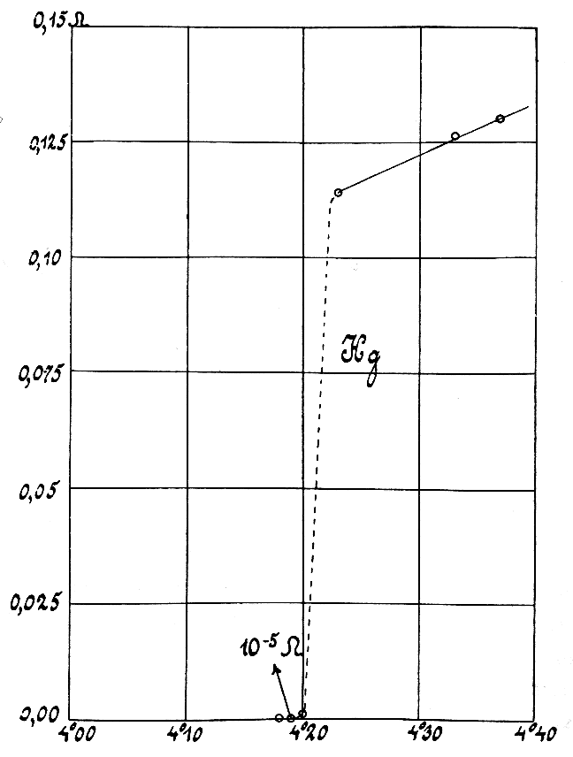
Objev
Heike Kammerlingh Onnes

Slide 5
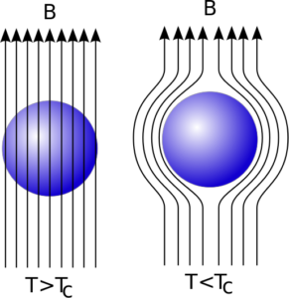
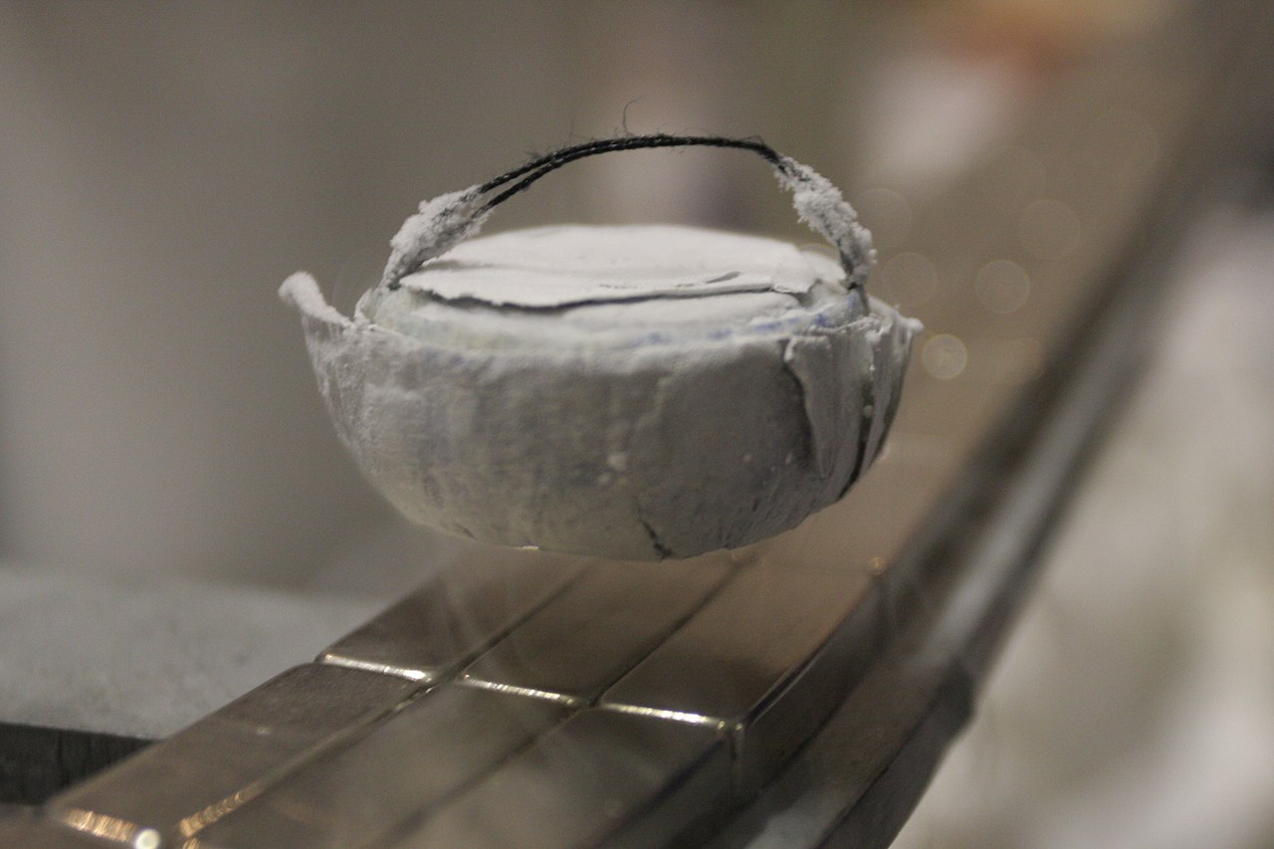
Meissnerův-Ochsenfeldův jev
1933
Antimeissnerův jev

Slide 6
BCS Teorie

Slide 9
Typ I./II.
Typ I
Dokonalá diamagnetika
23,2 K
Musí se chladit heliem
Platí pro ně BCS teorie
Jde o kovy nebo jejich slitiny
Typ II
Nejsou dokonalá diamagnetika
Fungují i při vyšších teplotách (až 160(300) K)
Chladí se dusíkem
Oxidy, organické sloučeniny,…

Slide 10
Vysokoteplotní supravodiče
Na bázi kuprátů (X1-X2-Cu3-Ox)
Karl Alexander Müller a Johannes Georg Bednorz – leden 1986
Současná teorie funguje na principu spontánního narušení symetrie na kvantové úrovni

Slide 11
Aplikace
Levitace
Setrvačníky (hlavně družice)
MAGLEV
Energetika
Urychlovače
Fúzní reaktory
SQUID

Slide 12
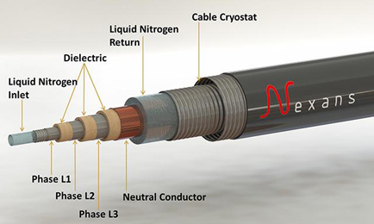
Essen(tam je ten kabel)
Normální 0,3 Ω při 400 kV, 630 A (ztráty až 119 kW, hrnek čaje každých 0,6 s; 1600 žárovek)
Supravodič při 10 kV, až 3000 A, levnější transformátory

Slide 13
Prostor na vaše otázky

Slide 14
Zdroje
Supersonic O2 Beam Assisted Deposition of Long-Length YBa2Cu3O7 Coated Conductors - Scientific Figure on ResearchGate. Available from: https://www.researchgate.net/figure/Static-model-of-Cooper-pair-formation_fig1_273119542 [accessed 21 Dec, 2021]
Rampino, Stefano. (2007). Supersonic O2 Beam Assisted Deposition of Long-Length YBa2Cu3O7 Coated Conductors. 10.13140/2.1.3896.6564.
https://cs.wikipedia.org/wiki/Supravodivost
https://www.open.edu/openlearn/science-maths-technology/engineering-technology/superconductivity/content-section-2.1
https://www.imeche.org/news/news-article/world's-longest-superconductor-cable-provides-hope-30101401
https://www.youtube.com/watch?v=CEUo9VswoVI&ab_channel=PhysicsHigh

